Slide 1
Իմ սիրած գիտաֆանտաստիկ ֆիլմերը
ԳՈՀԱՐ ԿԱՐԱԳՅԱՆ

Slide 2
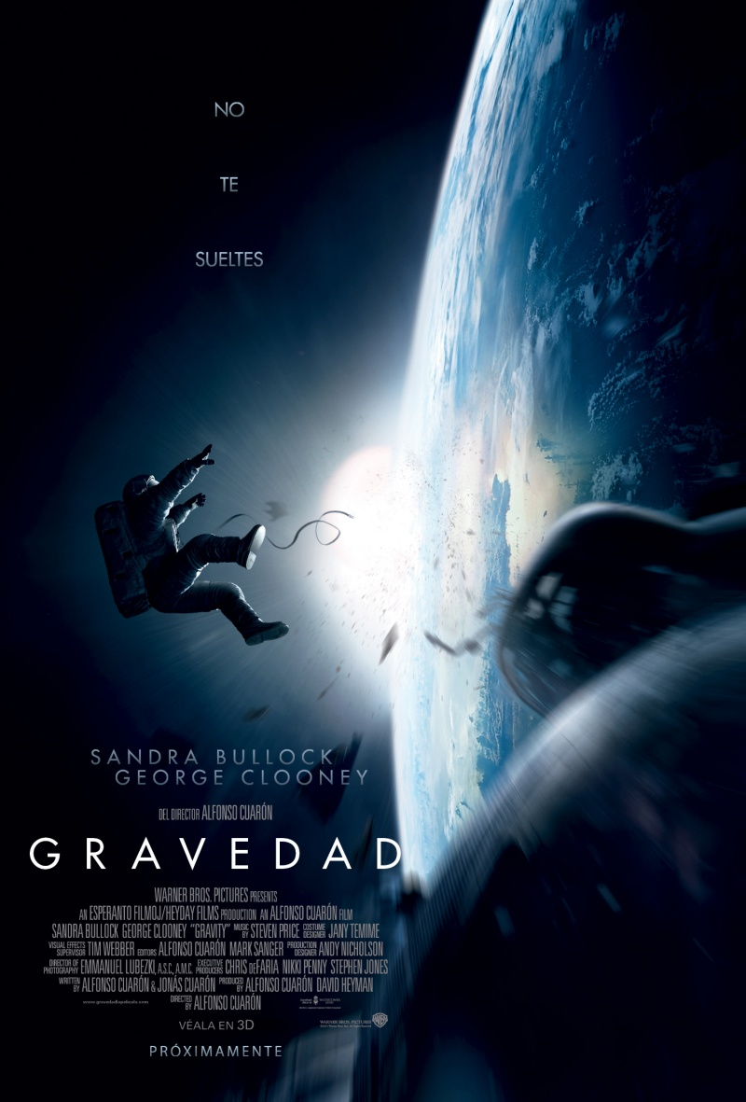
Առաջին ֆիլմը, որը կցանկանայի նշել դա Գրավիտացիա ֆիլմն է, որում ներկայացվում է տիեզերական զգողականության թեման, սակայն ֆիլմի հիմնական գաղափարը այն է, թե ինչպես է մարդը հաղթահարում իր առջև առաջացած դժվարությունները:

Slide 3

Այս ֆիլմում ներկայացվում է ապագայի կյանքը՝ թե ինչպես են մարդիկ ապրում ռոբոտների հետ: Ֆիլմը նկարահանված է գիտաֆանտաստ գրող Այզեկ Ազիմովի Ռոբոտատեխնիկայի երեք օրենքների հիման վրա:

Slide 4
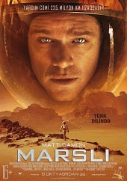
Մարսեցին ֆիլմը պատմում է մի տիեզերագնացի մասին, ով միայնակ ապրում է Մարսում: Ֆիլմում նկարագրվում է ողջ մնալու նրա պայքարը:

Slide 5
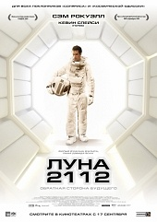
Ֆիլմը կրկին պատմում է ապագայի մասին, և ներկայացվում է լուսնի վրա 3 տարի անցկացրաց տիեզերագնացի կյանքի մասին: Ֆիլմի հիմնական գաղափարն այն է, թե ինչպես է երկար մենակությունը փոխում մարդկանց:

